Slide 1
LẬP TRÌNH
ĐA NỀN TẢNG
BLoC Pattern - Business Logic Component

Slide 2
HỌ VÀ TÊN | NHIỆM VỤ | KHỐI LƯỢNG
HÀ TIẾN ĐẠT | Xử lí event và chuyển đổi trạng thái. Kiểm tra Bloc với bloc_test. | 50%
NGUYỄN QUỐC KHÁNH | Tạo BLoC class với events và states. BlocBuilder và BlocListener widgets. | 50%

Slide 3
Giới thiệu về BLoC Pattern
BLoC Pattern (Business Logic Component)
Là một mẫu kiến trúc (design pattern) trong Flutter dùng để quản lý trạng thái (state management).
Giúp tách biệt giao diện (UI) và xử lý nghiệp vụ (Business Logic).
Đảm bảo mã nguồn dễ bảo trì, dễ kiểm thử (test), và tái sử dụng.

Slide 4
Cấu trúc tổng quát của BLoC
EVENT
Đại diện cho các hành động,
tương tác hoặc thay đổi dữ liệu
STATE
Biểu diễn trạng thái hiện tại của giao diện tại một thời điểm.
BLOC
Trung tâm xử lý logic, nhận event, xử lý và phát ra state tương ứng.

Slide 5
Nguyên lý hoạt động
Khi người dùng tương tác ,UI gửi Event
đến BLoC.
BLoC xử lý event đó theo logic nghiệp vụ
Sau khi xử lý, BLoC phát ra state mới.
UI lắng nghe và tự động cập nhật giao
diện dựa trên state mới nhận được.
State
UI
Bloc
Event

Slide 6
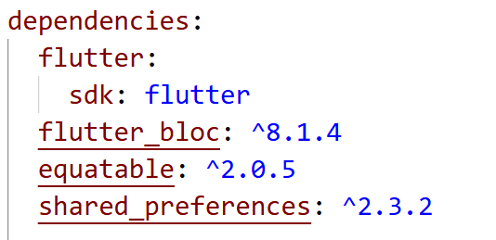
Cài Đặt
Cài đặt gói trong tệp pubspec.yaml
Thêm gói

Slide 7
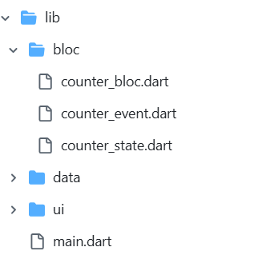
Cấu trúc file trong Flutter

Slide 8
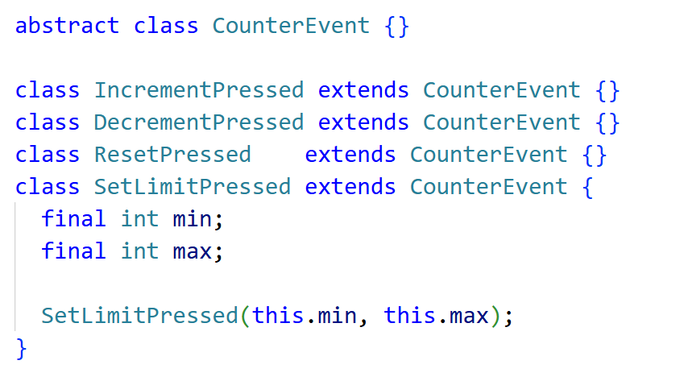
Event
Event tăng và giảm
Event reset và cập nhật

Slide 9
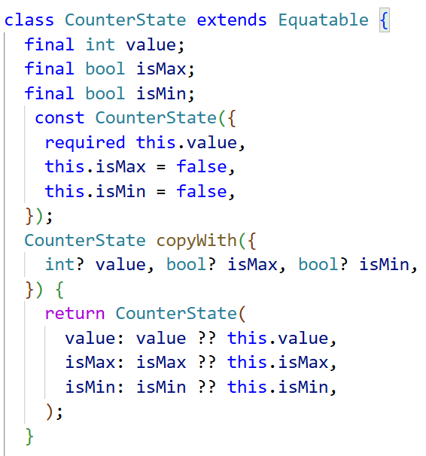
State
giúp so sánh các State dễ dàng
lớp đại diện cho trạng thái
Tạo bản sao mới của state có giá trị cập nhật

Slide 10
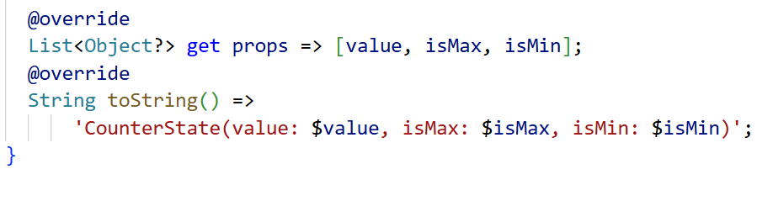
State
Dòng này thuộc về thư viện Equatable để so sánh các state
Đây là hàm dùng để hiển thị thông tin của state ra log console

Slide 11
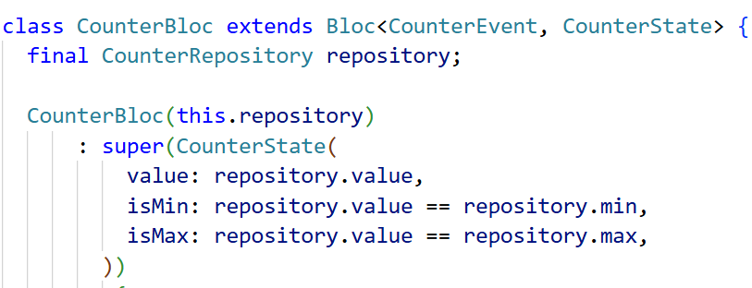
Bloc
Thiết lập trạng thái khởi tạo của Bloc, liên kết với CounterRepository, là nơi lưu dữ liệu thật, như giá trị hiện tại, giới hạn min và max.
để truy cập dữ liệu bộ đếm

Slide 12
BlocBuilder và BlocListener
WidgetVÀ TÊN | Chức năng | Khi nên sử dụngKHỐI LƯỢNG
BlocBuilder | Dùng để xây dựng lại UI khi State thay đổi. | Khi chỉ cần cập nhập giao diện.
BlocListener | Dùng để lắng nghe và phản ứng phụ như hiển thị snackbarvà không thay đổi UI. | Khi cần xử lý hành động ngoài UI.

Slide 13
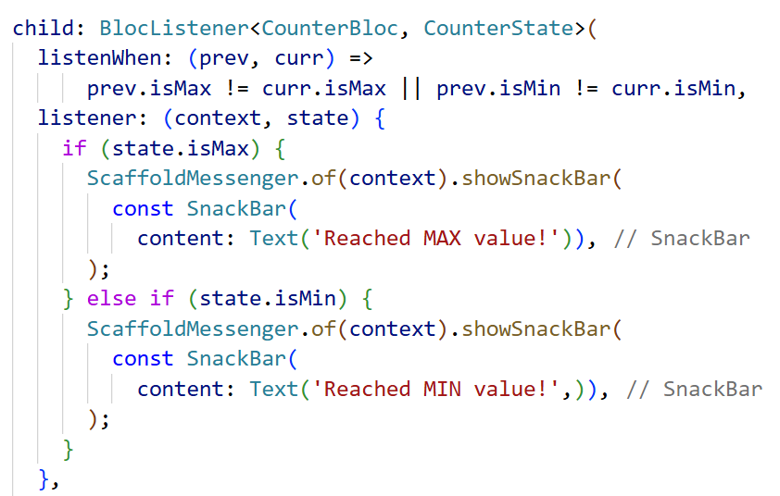
BlocListener
Xác định điều kiện
Thực hiện hành động phụ

Slide 14
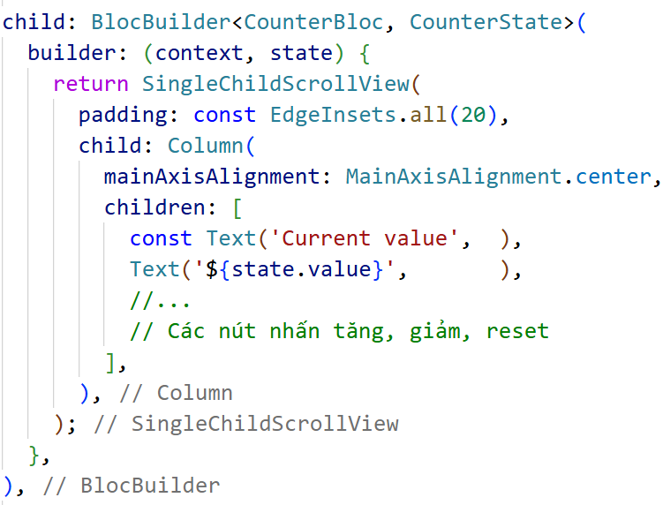
BlocBuilder
Khi nhấn nút tăng, giảm hoặc reset, Bloc sẽ phát ra một state mới. BlocBuilder sẽ tự động cập nhật UI, hiển thị lại giá trị bộ đếm mới trên màn hình.

Slide 15
DEMO

Slide 16
Xử lý event và chuyển đổi trạng thái
Thao tác trên giao diện (UI)
Bloc
Cập nhật lại
giao diện (UI)
event
state
Repository

Slide 17
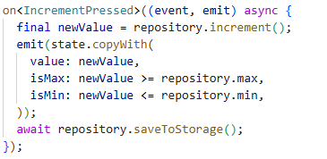

Xử lý event tăng giá trị (IncrementPressed)
Phát state
Lưu trạng thái mới

Slide 18
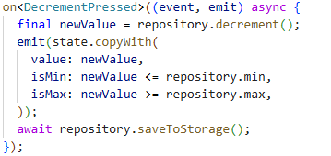

Xử lý event giảm giá trị (DecrementPressed)
Phát state
Lưu trạng thái mới

Slide 19
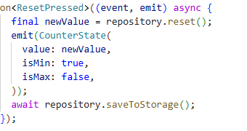

Xử lý event đặt lại giá trị (ResetPressed)
Phát state
Lưu trạng thái mới

Slide 20
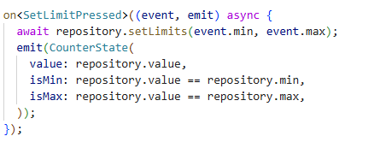
Xử lý event thiết lập giới hạn(SetLimitedPressed)
Cập nhật lại khoảng giá trị min, max

Slide 21

Test Bloc với bloc_test
Cài đặt bloc_test :
Cấu trúc test cơ bản :
build
act
expect

Slide 22
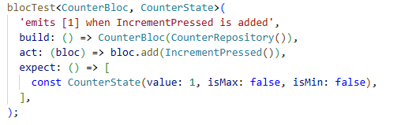
Test Bloc với bloc_test
Kiểm thử khối cộng
Kiểm thử khối trừ
Kiểm thử khối reset
Kiểm thử khối set

Slide 23
Test Bloc với bloc_test
Ý nghĩa của việc kiểm thử:
Xác minh logic cốt lõi: đảm bảo các chức năng tăng, giảm, đặt lại hoạt động đúng.
Kiểm tra quản lý trạng thái: mỗi Event phải phát ra State mới chính xác.
Đảm bảo tính năng mở rộng: kiểm thử đặt giới hạn, cập nhật cờ isMin, isMax.
Tăng độ tin cậy: phát hiện lỗi logic sớm, tránh ảnh hưởng đến UI và người dùng.

Slide 24
TÀI LIỆU THAM KHẢO
Jagrit Gupta. “Bloc Flutter State Management: A Deep Dive into Events, States & Bloc”. Medium.
https://medium.com/%40jagritgupta222/bloc-flutter-state-management-a-deep-dive-into-events states-bloc-8d22bfbbdac2
“How to Manage State in Flutter with BLoC Pattern?” – GeeksforGeeks. https://www.geeksforgeeks.org/how-to-manage-state-in-flutter-with-bloc-pattern/
“Flutter BLoC Tutorial for Learning State Management” – DhiWise. https://www.dhiwise.com/post/flutter-bloc-tutorial-understanding-state-management
“Testing.” Bloc Official Documentation.
https://bloclibrary.dev/testing/
“bloc_test | Flutter Package.” Dart Packages.
https://pub.dev/packages/bloc_test

Slide 25
CẢM ƠN THẦY VÀ CÁC BẠN ĐÃ LẮNG NGHE

